Slide 1
DTU Career Centre
Praktik: CV og ansøgning
DTU Career Centre

Slide 2
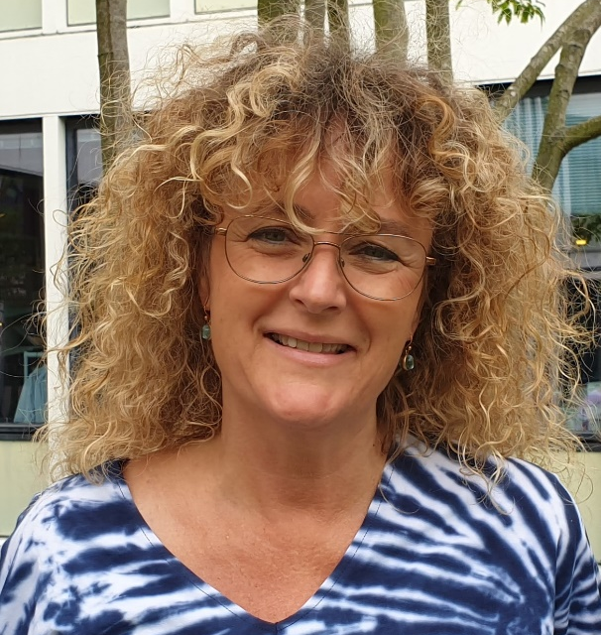
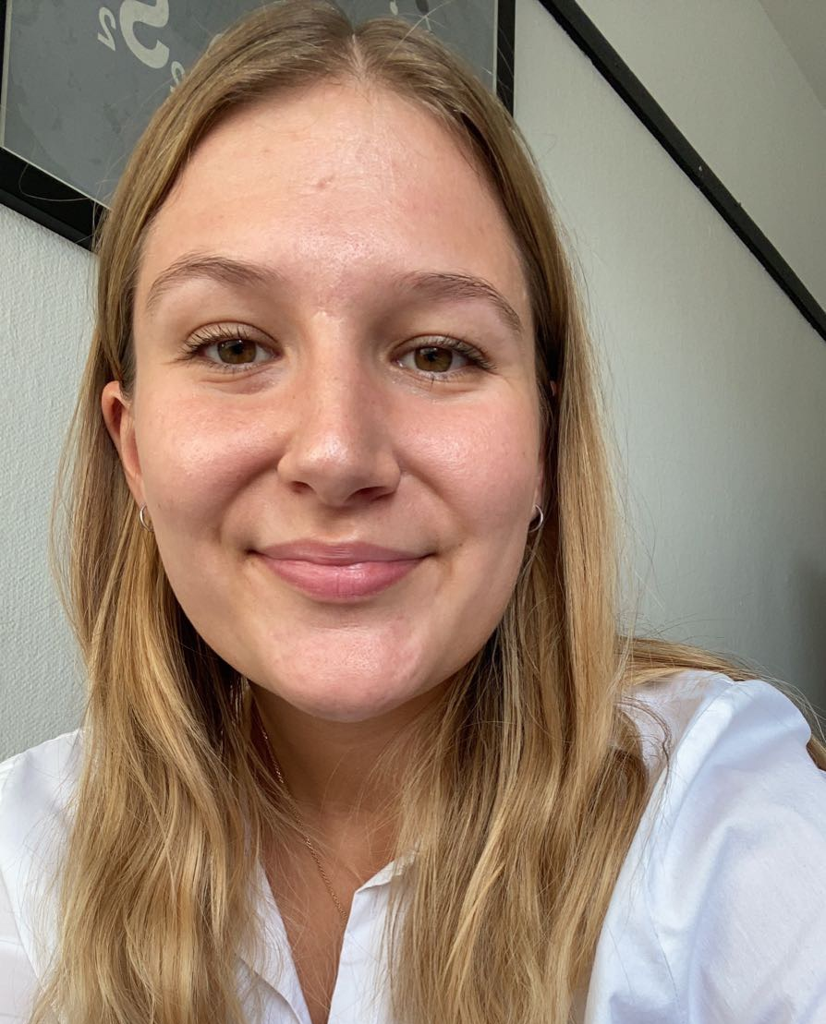
DTU Career Centre
Gitte Gladding
Kristi Johvik
Natasja Kaas Lund
DTU Career Centre

Slide 3
Tilbud til praktiksøgende
DTU Career Notebook
Diverse workshops (Praktik, jobinterview, LinkedIn og lign.)
Online feedback på CV og ansøgning
DTU Career Week (8-12 november)
Engineer Your Career på DTU Learn
DTU Career Centre

Slide 4
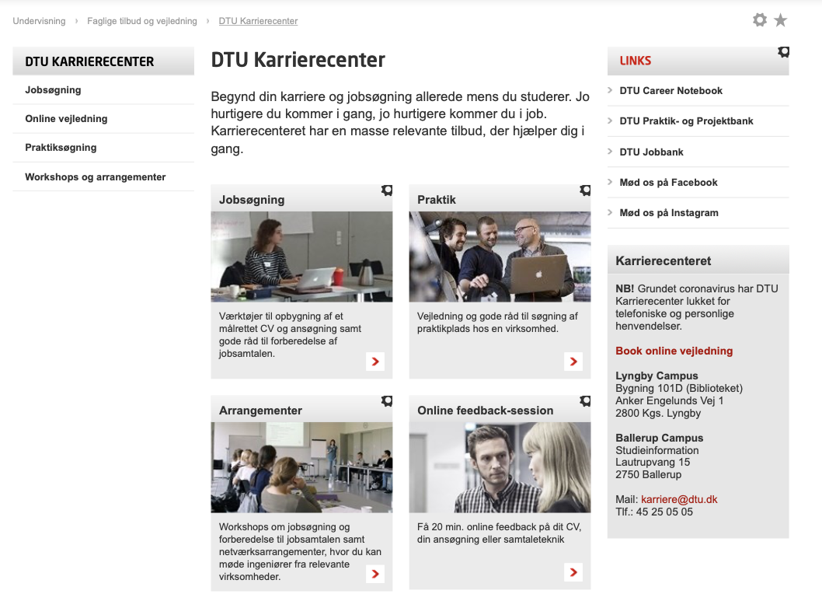
DTU Career Centre på Inside
Find relevant information omkring praktiksøgning her
DTU Career Centre

Slide 5
Hvad kan du tilbyde som praktikant?
3 typer af kompetencer
Faglige kompetencer – Hvilke arbejdsopgaver kan du løse?
Analytisk kemi
GMP og fødevarelovning
Laboratoriearbejde
Personlige kompetencer – Hvordan er du som person?
Selvstændig
Fleksibel
Værktøjer – Hvilke programmer kan du anvende?
Matlab, Maple
R, python
Prædiktionsmodeller
DTU Career Centre

Slide 6
CV og ansøgning: De overordnede forskelle
CV
Max 2,5 side
Hvad har du lavet indtil nu
Kontaktinformationer og billede
Beskrivelse af relevante kompetencer du har udviklet gennem dit uddannelsesforløb og gennem studiejob
Beskrivelse af hvilke programmer og sprog du kan
Motiveret ansøgning
Max 1 side
Tal dig selv ind i stillingen
Motivation for at søge stilling (3-6 linjer)
Matchet mellem dig og den stilling du søger. Hovedsageligt faglige kompetencer (~ ½ side)
Afrunding: Inddrag evt. nogle personlige kompetencer. (3-4 linjer)
* Gør brug af DTU Career Notebook
DTU Career Centre

Slide 7
Hvor finder jeg et praktikopslag?
DTU Career Centre

Slide 8
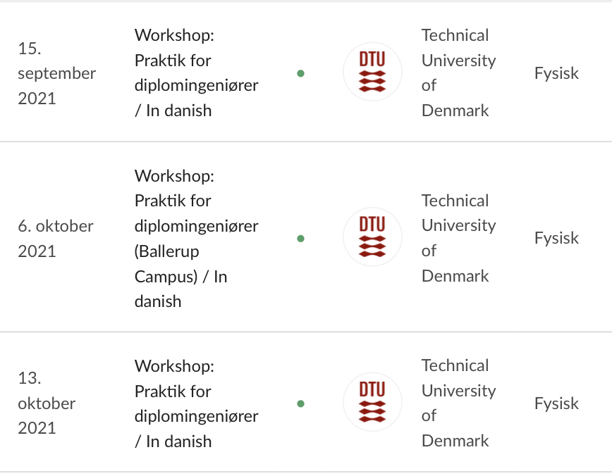
Tilmeld dig en workshop for diplomingeniørstuderende
Via DTU Jobbank eller inside:
DTU Career Centre

Slide 9
Tak for i dag! Hold dig opdateret
DTU Inside: DTU Karrierecenter
Facebook: @Karrierecenteret DTU
Instagram: @dtucareercentre
Mail: karriere@dtu.dk
DTU Career Centre

